Slide 1
Φυσικοθεραπεία σε ειδικές πληθυσμιακές μονάδες
Ανοικτά Ακαδημαϊκά Μαθήματα στο ΤΕΙ Αθήνας
Ενότητα 7: Σύγχρονες απόψεις για το λεμφοίδημα
Γεωργία Πέττα
Τμήμα Φυσικοθεραπείας
Ανθούλα Καραθανάση, Μάρθα Ταντάρου
Μ .Σεφεριάδης PT, MsC, Γεν.Ν. Πατησίων
Το περιεχόμενο του μαθήματος διατίθεται με άδεια Creative Commons εκτός και αν αναφέρεται διαφορετικά | Το έργο υλοποιείται στο πλαίσιο του Επιχειρησιακού Προγράμματος «Εκπαίδευση και Δια Βίου Μάθηση» και συγχρηματοδοτείται από την Ευρωπαϊκή Ένωση (Ευρωπαϊκό Κοινωνικό Ταμείο) και από εθνικούς πόρους.

Slide 2
Ανατομία λεμφικού συστήματος
Το λεμφικό σύστημα είναι ένα σύστημα παροχέτευσης που συμμετέχει στην φυσιολογική διατήρηση της ισορροπίας των υγρών των ιστών(Ryan 1989,Witte et al,1997).
Εξίσου σημαντικός είναι ο ρόλος του στην ανοσολογική απόκριση που υπερασπίζεται το σώμα ενάντια στην εισβολή παθογόνων παραγόντων(Cyster JG,2005).
Τα κυριότερα μέρη του λεμφικού συστήματος διακρίνονται σε λεμφικά όργανα,τους λεμφικούς ιστούς και την λέμφο.(Σακελλάρη και Γώγου,2004)

Slide 3
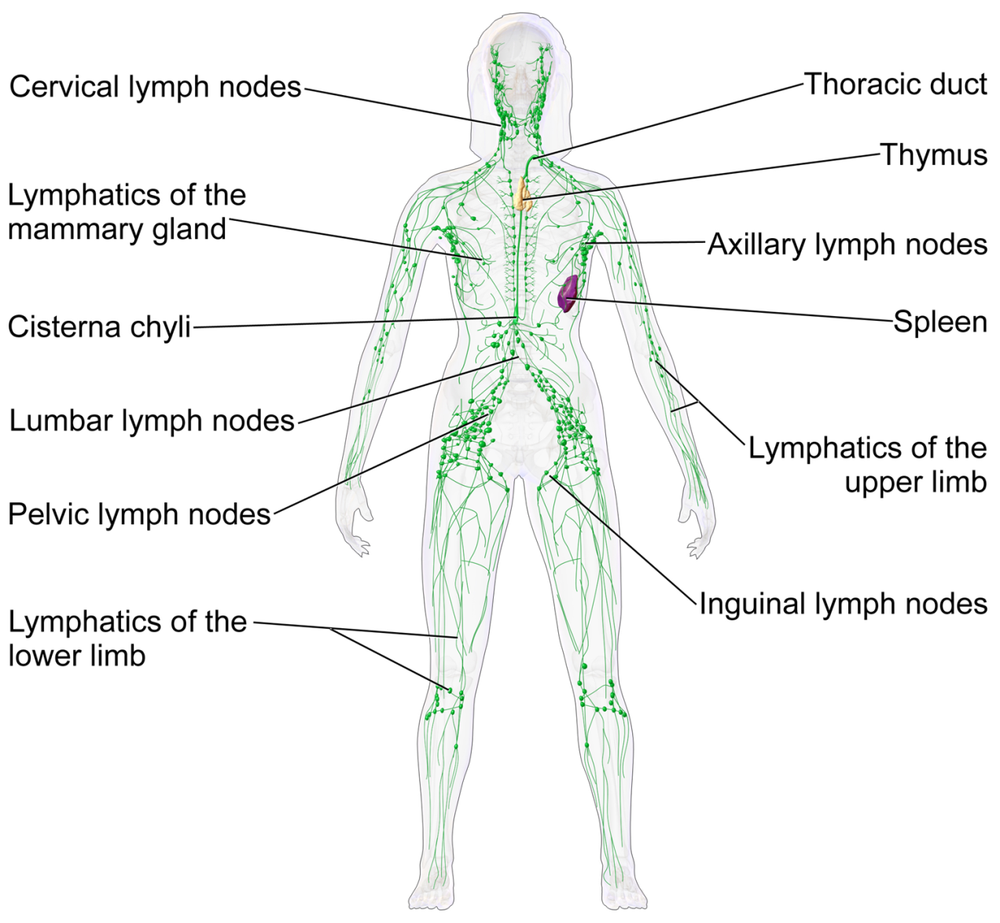
Λεμφικά όργανα και Λεμφικοί ιστοί
Λεμφικά Όργανα
Αμυγδαλές
Θύμος Αδένας
Σπλήνα
Μυελός των οστών
Λεμφικοί ιστοί
Θωρακικός πόρος
Λεμφαδένες
Λεμφαγγεία
“Blausen_0623_LymphaticSystem_Female” από CFCF διαθέσιμο με άδεια CC BY 3.0

Slide 4
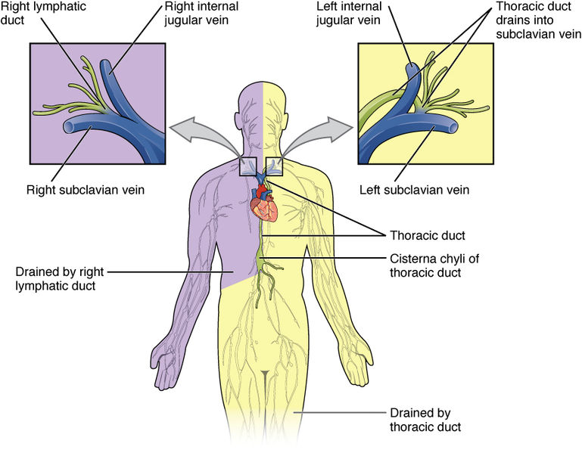
Λέμφος και λεμφική κυκλοφορία
Η λέμφος αποτελεί μέρος του αμυντικού μηχανισμού του σώματος.
Σχηματίζει το «ενδιάμεσο υγρό», που είναι πλούσιο σε πρωτεΐνες.
Το 90%-98% επιστρέφει στα φλεβικά τριχοειδή αγγεία ενώ το 2%-8% αυτού του υγρού θα απομακρυνθεί με το λεμφικό σύστημα μέσω των λεμφικών αγγείων (Σακελλάρη και Γώγου,2004)
“2203 Lymphatic Trunks and Ducts System” από CFCF διαθέσιμο με άδεια CC BY 3.0

Slide 5
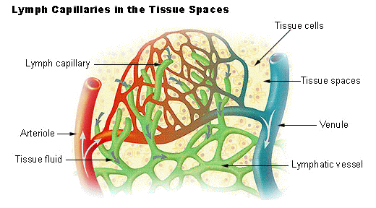
Λέμφος και λεμφική κυκλοφορία
Η ροή είναι μονοκατευθυντήρια (Oliver G,2004)
Εμφανίζεται μέσω ενώ συστήματος χαμηλής πίεσης (Alitalo K. , Carmelet P,2002)
“Lymph capillaries in the tissue spaces” από Lennert B διαθέσιμο ως κοινό κτήμα

Slide 6
Λεμφική ανεπάρκεια
Α) Δυναμική ανεπάρκεια:
Χαμηλής πρωτεΐνης οίδημα
Υψηλής πρωτεΐνης οίδημα
Τραυματισμοί των αιμοφόρων αγγείων
Ανεπάρκεια βιταμινών
Πίεση των τριχοειδών αγγείων
Οσμωτική πίεση του πλάσματος
Foldi et al,1989

Slide 7
Λεμφική ανεπάρκεια
Β) Μηχανική ανεπάρκεια
ικανότητας της λεμφικής μεταφοράς
χαμηλής ροής και υψηλής πρωτεϊνης οίδημα
Γ) Ανεπάρκεια βαλβίδων ασφάλειας
ικανότητας της λεμφικής μεταφοράς
χαμηλής ροής και υψηλής πρωτεϊνης οίδημα
Η μηχανική ανεπάρκεια και η ανεπάρκεια των βαλβίδων ασφάλειας μπορούν να αντιμετωπισθούν με φυσικοθεραπεία.

Slide 8
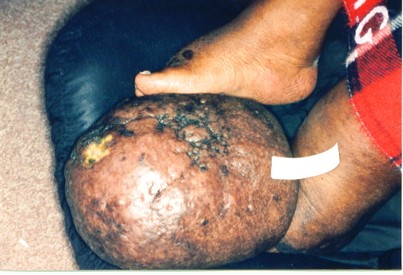
Λεμφοίδημα
Το λεμφοίδημα ορίζεται ως μια ανώμαλη, γενικευμένη, ή περιφερειακή συσσώρευση του εμπλουτισμένου σε πρωτεΐνη διάμεσου υγρού, με συνέπεια τον σχηματισμό οιδημάτων και τελικά στη χρόνια φλεγμονή με ή χωρίς ίνωση. (Sakorafas et al, 2006).
“Lymphedema 04 Jan 2003 (9)” από Drgnu23 διαθέσιμο με άδεια CC BY-SA 3.0

Slide 9
Είδη λεμφοιδήματος
Δευτεροπαθές
Πρωτοπαθές
Είδη λεμφοιδήματος
Rockson, 2008

Slide 10
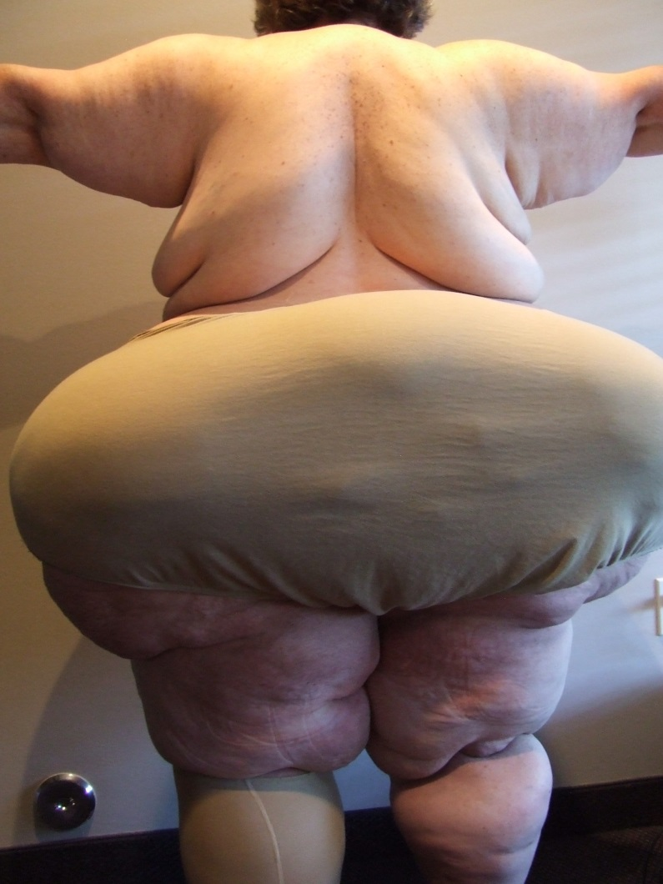
Είδη λεμφοιδήματος
Πρωτοπαθές λεμφοίδημα και Δευτεροπαθές λεμφοίδημα
“Advanced_lipolymphedema” από Cas2013 διαθέσιμο με άδεια CC BY-SA 3.0

Slide 11
Στάδια λεμφοιδήματος
Δεν είναι εμφανής η βλάβη. Επαρκής η δυνατότητα μεταφορά και δεν είναι παρόν το λεμφοίδημα.(Dreyer G et al,2001)
Στάδιο 1 (Αυθόρμητο Αναστρέψιμο) : Μικρό οίδημα που εξαφανίζεται όταν το προσβεβλημένο άκρο τοποθετηθεί σε ανάρροπη θέση. Διαφορά μικρότερη των 4εκ.(Benoit Blondeau et al,2007)
Στάδιο 2 (Αυθόρμητο μη αναστρέψιμο) :Μεγαλύτερο οίδημα. Η διαφορά στην περιφέρεια είναι < 4εκ. και >6 εκ. (Benoit Blondeau et al,2007).
Στάδιο 3 (Λεμφατική ελεφαντίαση): Μεγάλου βαθμού λεμφοίδημα, σκλήρυνση και παθήσεις επιδερμίδας(Dreyer G et al,2001).Μπορεί να επηρεάσει το πρόσωπο και το κεφάλι. (Benoit Blondeau et al,2007).

Slide 12
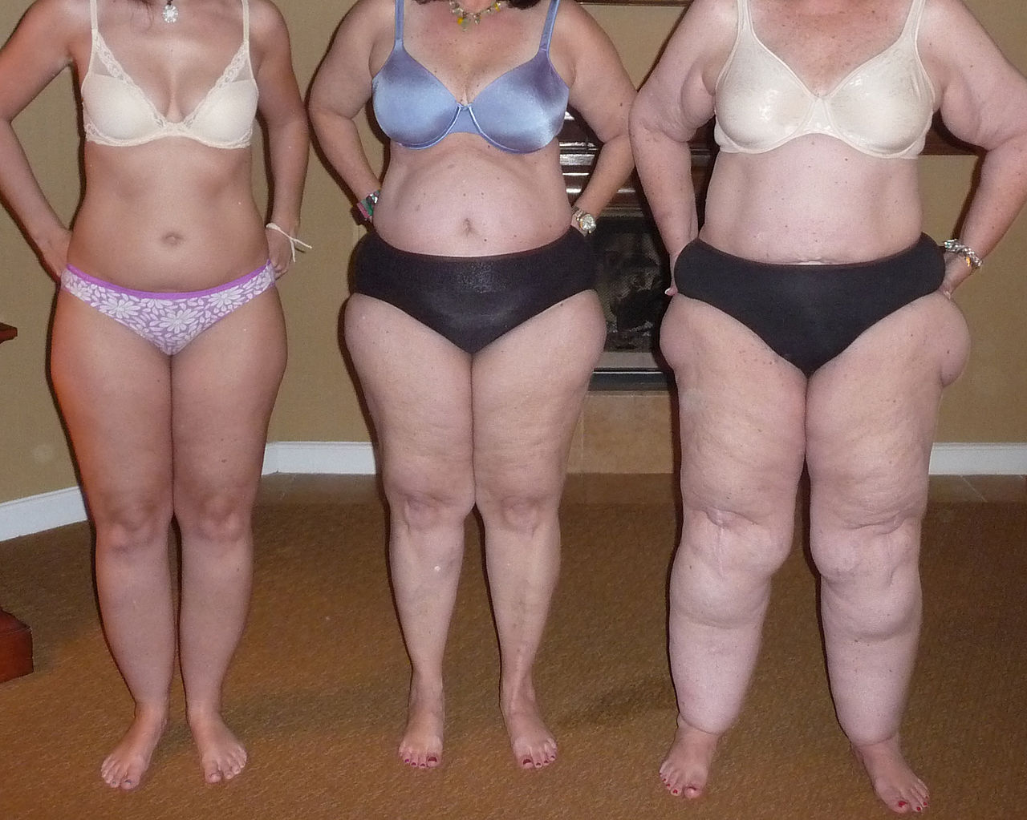
Στάδια λεμφοιδήματος
“Three_stages_of_lipedema” από Cas2013 διαθέσιμο με άδεια CC BY 3.0

Slide 13
Πρόληψη - Διάγνωση λεμφοιδήματος
Η διάγνωση και η έγκαιρη ανίχνευση του λεμφοιδήματος είναι δύσκολη
Η διαφορά στον όγκο 200 ml μεταξύ των άκρων ή τα 4 εκατοστά διαφορά
Η μέθοδος της βιοαντίστασης
Λεμφικό σπινθηρογράφημα
Μαγνητική τομογραφία
(Ward LC, 2006)

Slide 14
Μέθοδοι θεραπείας
Φαρμακευτική αντιμετώπιση
Χειρουργική αντιμετώπιση
Συντηρητική αντιμετώπιση

Slide 15
Το πρόγραμμα της φυσικοθεραπείας αποτελείται από 2 φάσεις
Πρώτη φάση
Αξιολόγηση
Επισκόπηση
Μέτρηση περιφέρειας
Οργάνωση
Δεύτερη φάση
Λεμφική Παροχέτευση
Ενδύματα συμπίεσης
Επίδεση μέλους
Φροντίδα μέλους
Θεραπευτικές ασκήσεις
Moseley A and Piller N,2002

Slide 16
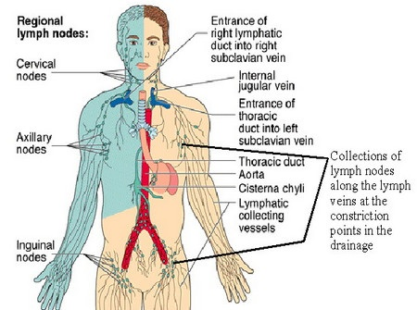
Συνδυαστική αποιδηματική θεραπεία
Χειρισμοί λεμφικής παροχέτευσης:
Οι χειρισμοί στα λεμφογάγγλια
Οι χειρισμοί D’ APPEL (λεμφικούς συλλέκτες και προσυλλέκτες)
Οι χειρισμοί αναρρόφησης (αρχικούς συλλέκτες)
Σφετσιώρης, 2003
lymphnodetransplant.files.wordpress.com

Slide 17
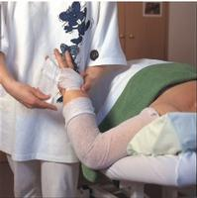
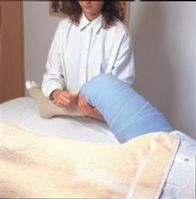
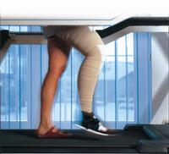
Επίδεση μέλους
Αποτρέπει την ροή πίσω στη λέμφο και ενισχύει τη δράση της μυϊκής αντλίας (Moseley A and Piller N, 2002).
Ασκήσεις:
Κινητοποίηση του λεμφικού υγρού
Διατήρηση ή βελτίωση της κινητικότητας των
αρθρώσεων.
Βελτίωση της στάσης του σώματος.
physio.gr
Jarvis C, 2004
physio.gr

Slide 18
Υγρή λεμφική θεραπεία (Aqua Lymphatic Therapy)για χειρισμό λεμφοιδήματος
Το ALT χρησιμοποιεί τις ιδιότητες του ύδατος:
Την άνωση
Την υδροστατική πίεση
Την θερμοκρασία
Την αντίσταση του νερού
Tidhar et al,2004

Slide 19
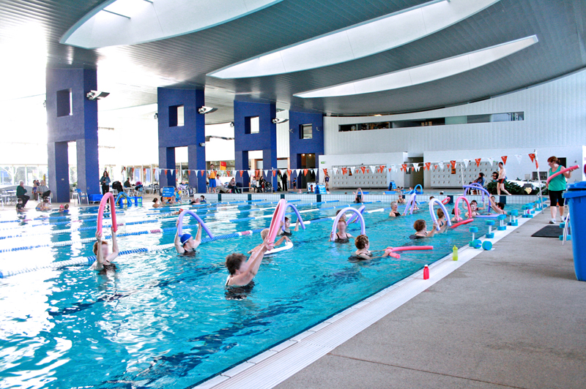
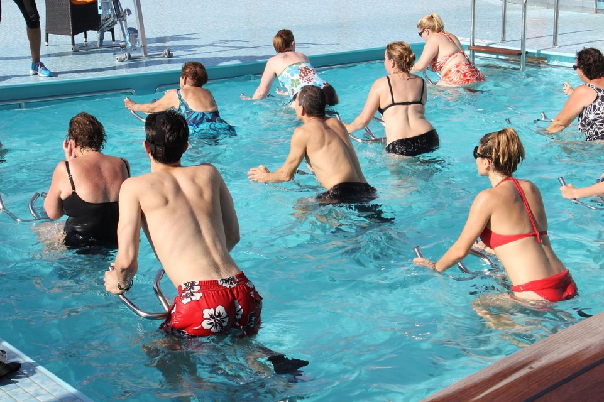
Θεραπευτική Άσκηση
“Aqua_Aerobics” από LocalFitness διαθέσιμο με άδεια CC BY-SA 3.0
“Aqua_spinning_class_aboard_a_cruise_ship” από Matt Fitzpatrick διαθέσιμο με άδεια CC BY 2.0

Slide 20
Αντενδείξεις για φυσικοθεραπεία
Συμφορητική καρδιακή ανεπάρκεια
Οξεία εν τω βάθει φλεβική θρόμβωση
Λοίμωξη ή φλεγμονή άκρων
(Moseley A and Piller N, 2002)

Slide 21
Θεραπεία
Ο όμιλος Λεμφοιδήματος της Αυστραλίας αναφέρει:
"Τακτική δερματολογικη φροντίδα..",
"Πιεστική επίδεση...",
"Συμπιεστικά ενδύματα..."
"Μια ειδική τεχνική μάλαξης καθημερινά, που διευκολύνει την απομάκρυνση του επιπλέον υγρού με τη συμπίεση...«
Το Ολλανδικό Δίκτυο Λεμφοιδήματος: "Οι στόχοι της θεραπείας είναι η εξάλειψη του λεμφοιδήματος μέσω της λεμφικής παροχέτευσης δια χειρός"

Slide 22
Θεραπεία
Το Εθνικό Ινστιτούτο Καρκίνου (National Cancer Institute) των ΗΠΑ,αναφέρει:
Υποστήριξη του χεριού ή ποδιού σε ανάρροπη θέση,
Λεμφική Παροχέτευση,
Χρήση επιδέσμων που εφαρμόζουν ελεγχόμενη συμπίεση,
Φροντίδα του δέρματος για την αποφυγή μόλυνσης.
Το Εθνικό Δίκτυο Λεμφοιδήματος (National Lymphedema Network) των ΗΠΑ, υποστηρίζει για τη θεραπεία: «Ο σχεδιασμός του θεραπευτικού προγράμματος εξαρτάται από την αιτία του λεμφοιδήματος. Αν τα αρχικά σημεία και συμπτώματα προκαλούνται από μόλυνση (ερυθρότητα, έξαψη, θερμότητα, φλύκταινες, πόνος) θα πρέπει πρώτα να συνταγογραφηθούν αντιβιοτικά».

Slide 23
Τέλος Ενότητας

Slide 24
Σημειώματα

Slide 25
Σημείωμα Αναφοράς
Copyright Τεχνολογικό Εκπαιδευτικό Ίδρυμα Αθήνας, Γεωργία Πέττα 2014. Γεωργία Πέττα. «Φυσικοθεραπεία σε ειδικές πληθυσμιακές μονάδες. Εργονομία στην ανάπτυξη η περίπτωση της σχολικής τσάντας - Πιλοτική ερεύνα». Έκδοση: 1.0. Αθήνα 2014. Διαθέσιμο από τη δικτυακή διεύθυνση: ocp.teiath.gr.

Slide 26
Σημείωμα Αδειοδότησης
Το παρόν υλικό διατίθεται με τους όρους της άδειας χρήσης Creative Commons Αναφορά, Μη Εμπορική Χρήση Παρόμοια Διανομή 4.0 [1] ή μεταγενέστερη, Διεθνής Έκδοση. Εξαιρούνται τα αυτοτελή έργα τρίτων π.χ. φωτογραφίες, διαγράμματα κ.λ.π., τα οποία εμπεριέχονται σε αυτό και τα οποία αναφέρονται μαζί με τους όρους χρήσης τους στο «Σημείωμα Χρήσης Έργων Τρίτων».
[1] http://creativecommons.org/licenses/by-nc-sa/4.0/
Ως Μη Εμπορική ορίζεται η χρήση:
που δεν περιλαμβάνει άμεσο ή έμμεσο οικονομικό όφελος από την χρήση του έργου, για το διανομέα του έργου και αδειοδόχο
που δεν περιλαμβάνει οικονομική συναλλαγή ως προϋπόθεση για τη χρήση ή πρόσβαση στο έργο
που δεν προσπορίζει στο διανομέα του έργου και αδειοδόχο έμμεσο οικονομικό όφελος (π.χ. διαφημίσεις) από την προβολή του έργου σε διαδικτυακό τόπο
Ο δικαιούχος μπορεί να παρέχει στον αδειοδόχο ξεχωριστή άδεια να χρησιμοποιεί το έργο για εμπορική χρήση, εφόσον αυτό του ζητηθεί.

Slide 27
Διατήρηση Σημειωμάτων
Οποιαδήποτε αναπαραγωγή ή διασκευή του υλικού θα πρέπει να συμπεριλαμβάνει:
το Σημείωμα Αναφοράς
το Σημείωμα Αδειοδότησης
τη δήλωση Διατήρησης Σημειωμάτων
το Σημείωμα Χρήσης Έργων Τρίτων (εφόσον υπάρχει)
μαζί με τους συνοδευόμενους υπερσυνδέσμους.

Slide 28
Χρηματοδότηση
Το παρόν εκπαιδευτικό υλικό έχει αναπτυχθεί στo πλαίσιo του εκπαιδευτικού έργου του διδάσκοντα.
Το έργο «Ανοικτά Ακαδημαϊκά Μαθήματα στο ΤΕΙ Αθήνας» έχει χρηματοδοτήσει μόνο την αναδιαμόρφωση του εκπαιδευτικού υλικού.
Το έργο υλοποιείται στο πλαίσιο του Επιχειρησιακού Προγράμματος «Εκπαίδευση και Δια Βίου Μάθηση» και συγχρηματοδοτείται από την Ευρωπαϊκή Ένωση (Ευρωπαϊκό Κοινωνικό Ταμείο) και από εθνικούς πόρους.

